Slide 1
Vežba 1. Analiza stejkholdera
Dragan Milutinović

Slide 2
Šta je stejkholder?
?

Slide 3
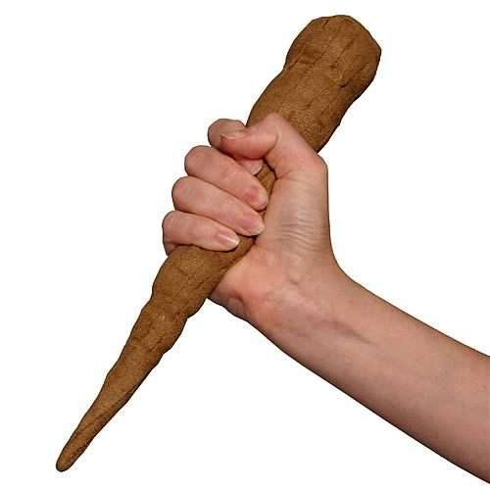
Stakeholder?

Slide 4
Stejkholder?
Osoba, grupa osoba ili organizacija koja ima neki interes u vezi sa vašom organizacijom
Osoba, grupa osoba ili organizacija koja utiče na vašu organizaciju ili na koju vaša organizacija utiče

Slide 5
Analiza stejkholdera
Stejkholder | Nivo uticaja projekta na stejkholdera | Nivo uticaja na projekat | Plan angažovanja

